Slide 1
Волонтерский отряд «Альтернатива»
МБОУ «Многопрофильная школа № 17
имени маршала инженерных войск А.И.Прошлякова»

Slide 2
"Добро в Рязани"
26 ноября ученик 9 А класса нашей школы Калинин Егор принял участие в региональном слёте добровольцев "Добро в Рязани". Он стал почётным гостем данного мероприятия как автор проекта "В наследство нам дана Победа", который вышел в финал международной премии "Мы вместе" в номинации "Культурное наследие".

Slide 3
День борьбы со СПИДом
2 декабря в нашей школе прошла традиционная акция "Красная ленточка", посвящённая международному дню борьбы со СПИДом.
Эта акция завершала цикл классных часов, онлайн-родительских собраний и других просветительских мероприятий, направленных на профилактику заражения и воспитание толерантности ВИЧ-инфецированным.

Slide 4
Международный день инвалидов
3 декабря во всём мире отмечается День инвалидов. Этот праздник призван привлечь внимание к проблемам людей с ограниченными возможностями, повысить осведомлённость населения об условиях их жизни, призвать к проявлению толерантности. В нашей школе это день был отмечен уроками доброты.

Slide 5
«Подари детям праздник»
Более 20 подарков для детей из городского интерната было собрано, упаковано и отправлено волонтерами в Городской волонтерский центр в рамках акции «Подари детям праздник».

Slide 6
Весенняя неделя добра
Первый тематический день под названием "Добро в массы", в 9 и 10 классах состоялись просветительские мероприятия о деятельности волонтеров. Это позволило ребятам ещё больше заинтересоваться благотворительностью и поддержать волонтеров нашей школы!

Slide 7
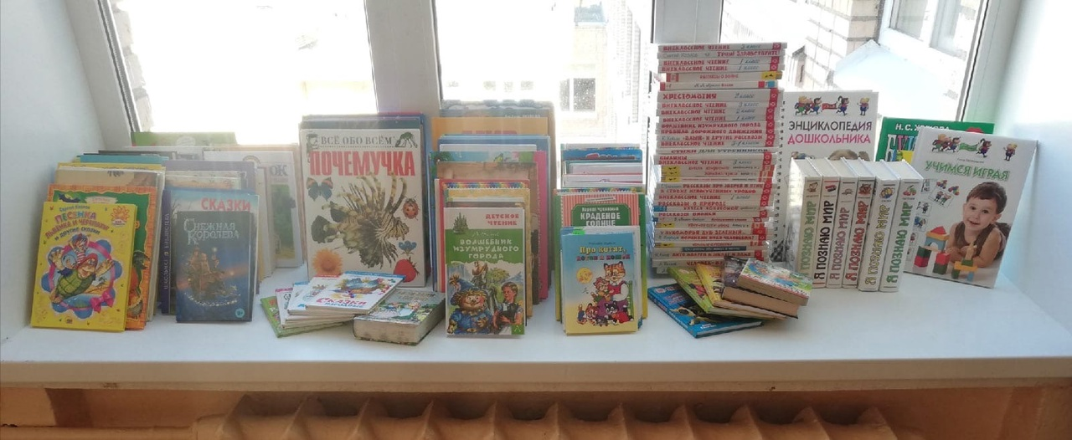
Весенняя неделя добра
"Добро рядом"
📌В рамках второго дня волонтеры школьного отряда "Альтернатива" собрали 150 книг детям Донбасса. У юных читателей впереди радость от встречи с новыми книгами.📚
🐾Не будем забывать о братьях наших меньших! Волонтёрский отряд провёл традиционную акцию "Полная миска" по сбору корма для собак и кошек Городской службы по контролю за безнадзорными животными.

Slide 8
Весенняя неделя добра
Тематика дня-"Здоровый образ жизни"
Волонтеры отряда "Альтернатива" провели мероприятие совместно со студентами Рязанского медицинского колледжа по здоровому образу жизни.
В ходе классных часов учащиеся 7-х классов заполнили анкеты и смогли сделать для себя некоторые выводы.

Slide 9
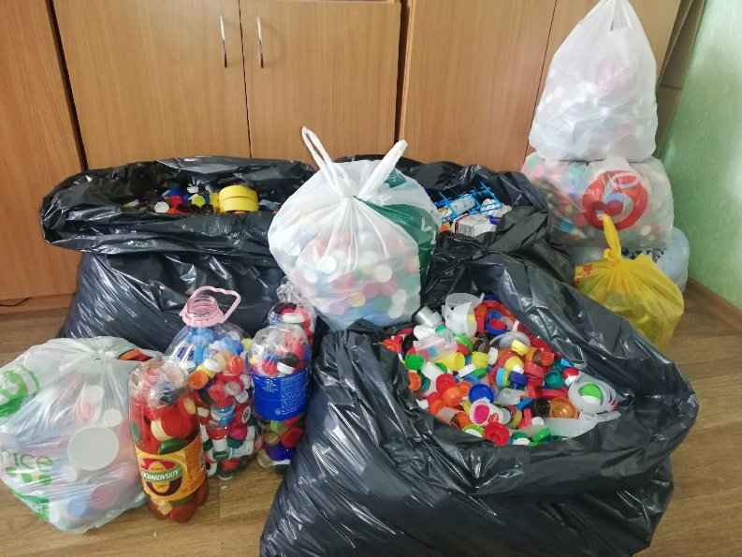
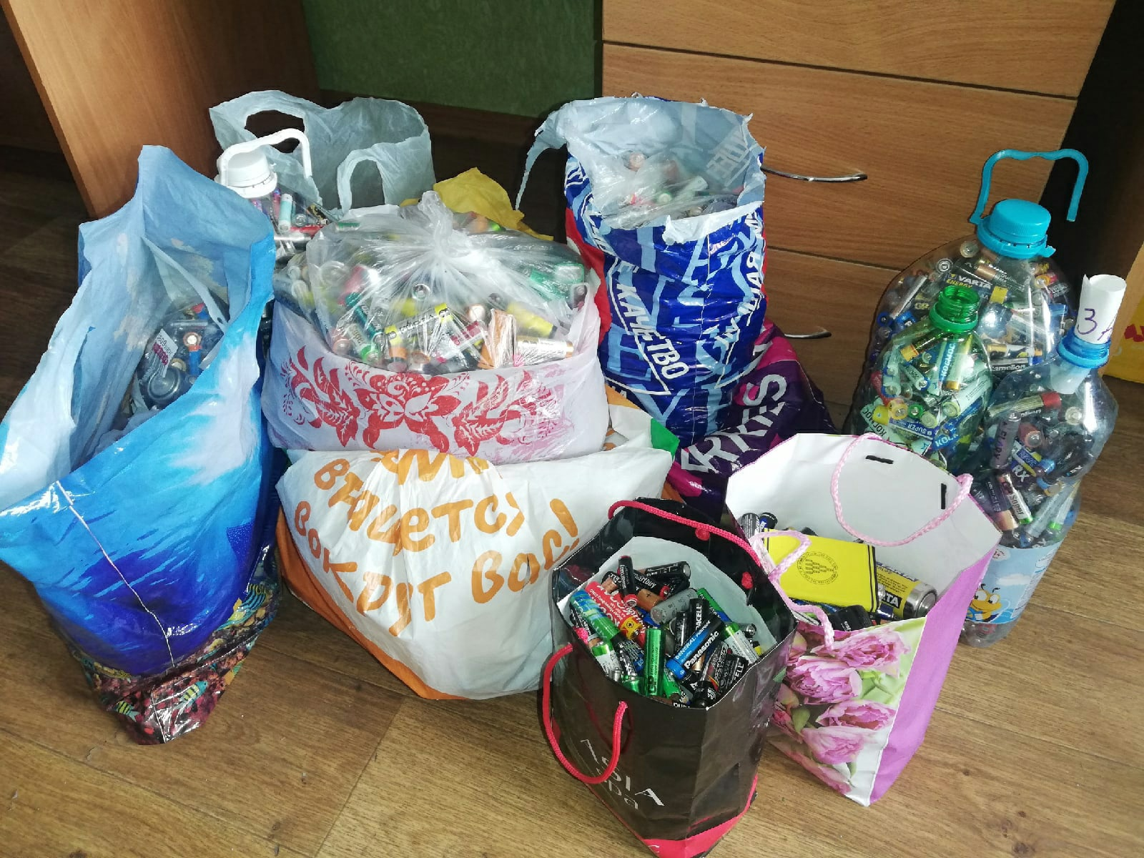
Весенняя неделя добра
Тематический день "Вокруг себя" подразумевает проведение мероприятий, направленных на экологическое просвещение и охрану природы.
В течение всей недели в нашей школе проходили экологические акции по сбору макулатуры, использованных батареек и пластиковых крышек.
Было собрано более 600 кг макулатуры, 150 кг крышек и 100 кг батареек!

Slide 10
"Открытки иz дома"
Цель Акции – формирование у школьников социально значимых патриотических ценностей, взглядов и убеждений, патриотического сознания, чувства гордости, а также поддержка Вооруженных Сил Российской.

Slide 11
"Волонтеры–детям"
6 июня на базе летнего школьного лагеря дневного прибывания в рамках акции "Волонтеры–детям" было проведено мероприятие–тематический день, посвященный добровольческой деятельности.
В акции участвовало 90 ребят 1-4 классов.
Воспитанникам лагеря особенно запомнился квиз, проведённый волонтёрами–ребятами старших классов нашей школы. Также младшим школьникам было рассказано о деятельности рязанского волонтёрского центра

Slide 12
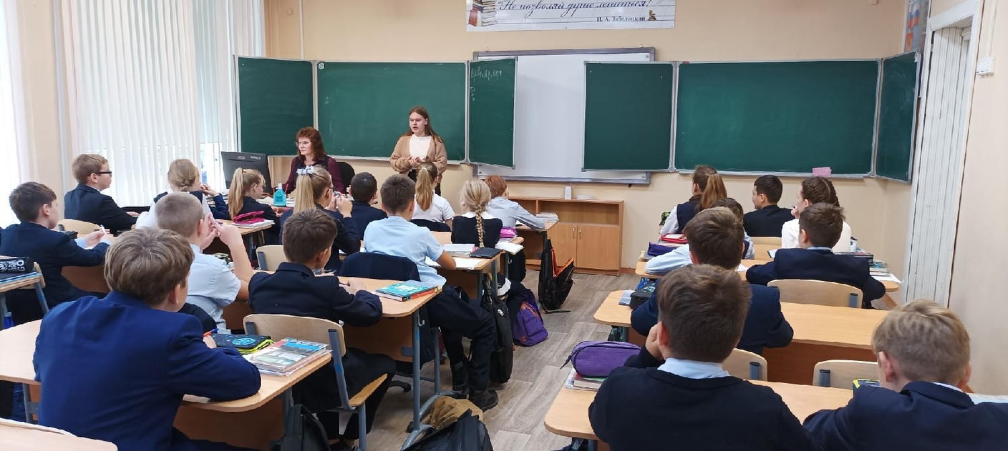
«Включи DOBRO»
С 5 сентября по 5 октября в общеобразовательных организациях г. Рязани проходит цикл мероприятий «Включи DOBRO», в рамках которого проводятся добрые уроки по теме «Благотворительность и добровольческая деятельность».

Slide 13
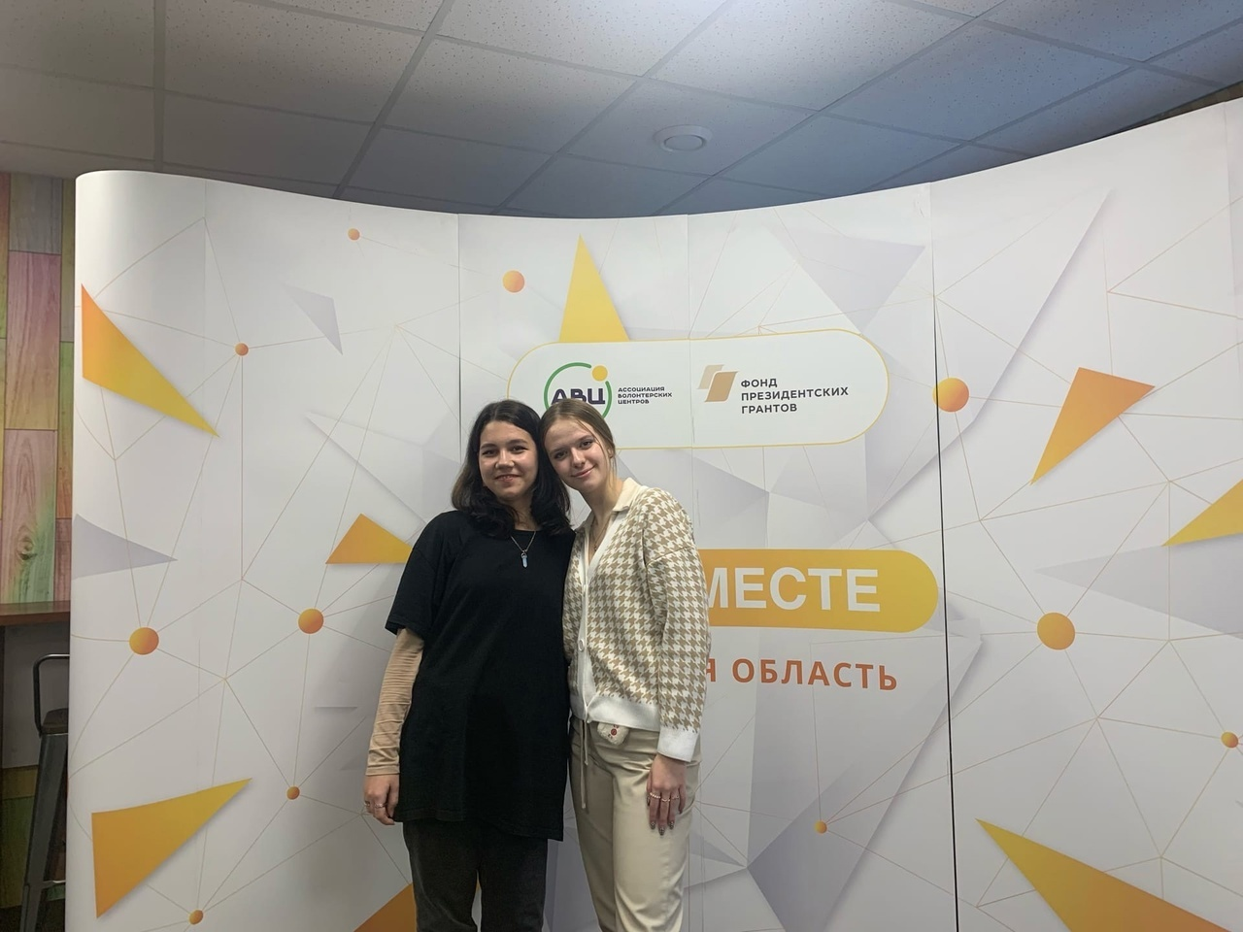
VII слёт волонтёров
Ученицы 10 А класса Елизавета Кольцова и 8 Г класса Алевтина Пахомкина посетили VII слёте волонтёров, который прошел 25 октября в «Точке кипения»

